Slide 1


pi-5. コレクション，リスト，マップ
トピックス：コレクション，リスト，ArrayList、マップ，HashMap
URL: https://www.kkaneko.jp/pro/pi/index.html
（Java の基本，スライド資料とプログラム例）
金子邦彦

Slide 2
全体まとめ
複数データを扱うときの方法
単一のコレクション（リストやマップなど）で扱うことができる．
Java の標準機能に，コレクションがある．
検索，挿入，削除などを行いたい場合，単一のコレクション（オブジェクト）で扱う方が楽である．
リストは，順序のあるデータである．要素の削除，挿入によりサイズが増減する
マップは，キーと値（バリュー）のペアの集まりである．同じ値のキーは２回以上登場しない

Slide 3
アウトライン
番号 | 項目
 | 復習
5-1 | リスト
5-2 | リストを演習できるオンラインサイトの紹介
5-3 | マップ
各自，資料を読み返したり，課題に取り組んだりも行う
この授業では，Java を用いて基礎を学び，マスターする

Slide 4
オブジェクトとメソッド
hero.moveDown()
hero オブジェクト
moveDown() メソッド
間を「.」で区切っている
メソッド: オブジェクトに属する操作や処理．
メソッド呼び出しでは，引数を指定することがある．引数（ひきすう）は，メソッドに渡す値のこと
hero.attack("fence", 36, 26)

Slide 5
Java プログラムの書き方
プログラムの例
x = 100
a = x + 200
enermy1 = hero.findNearestEnemy()
hero.attack(enemy1)
代入：オブジェクト名 ＋ 「=」
＋ 式または値またはメソッド呼び出し
メソッドアクセス：オブジェクト名 ＋ 「.」
＋ メソッド名 ＋「()」 （引数を付けることも）
その他，属性アクセス，関数呼び出し，制御，「*」, 「+」などの演算子，コマンド，定義など

Slide 6
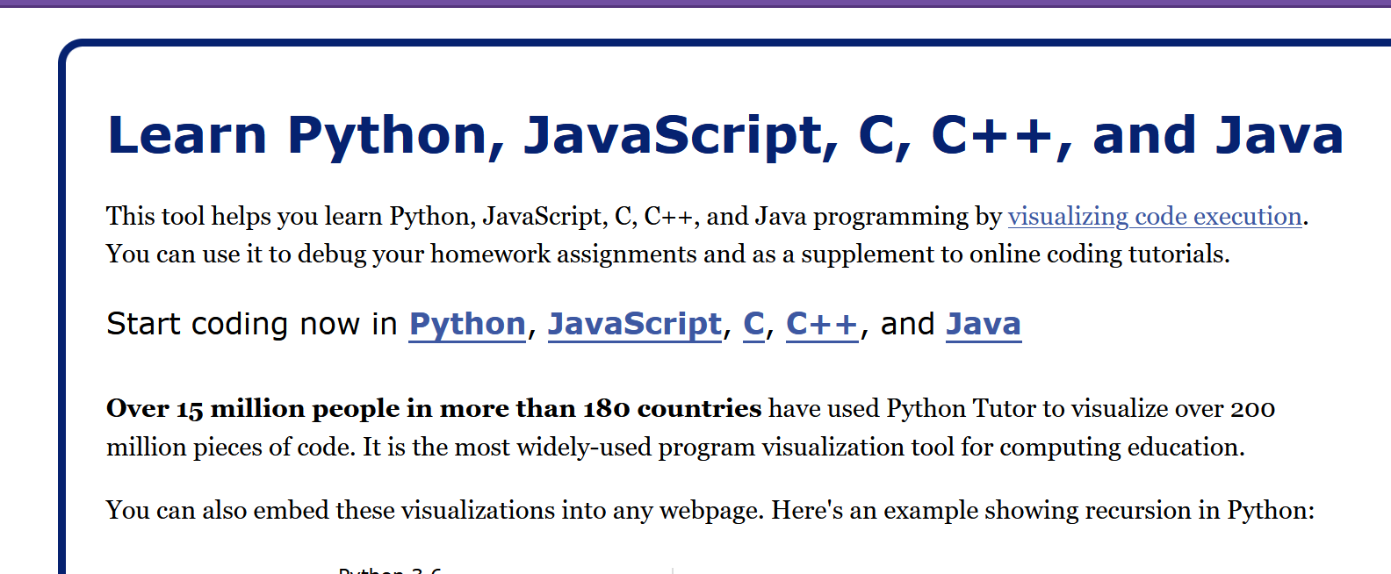
Java Tutor の起動
① ウェブブラウザを起動する
② Java Tutor を使いたいので，次の URL を開く
http://www.pythontutor.com/
③ 「Java」をクリック ⇒ 編集画面が開く

Slide 7
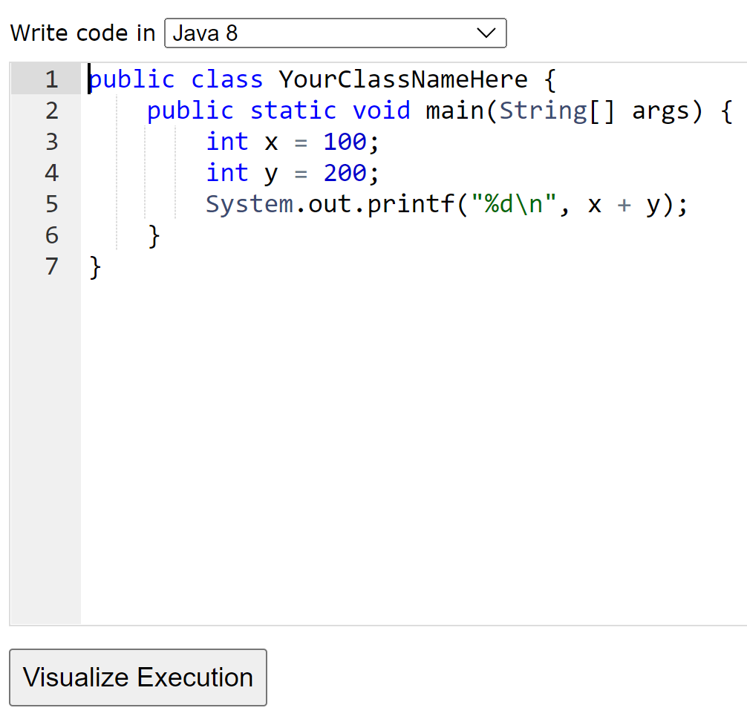
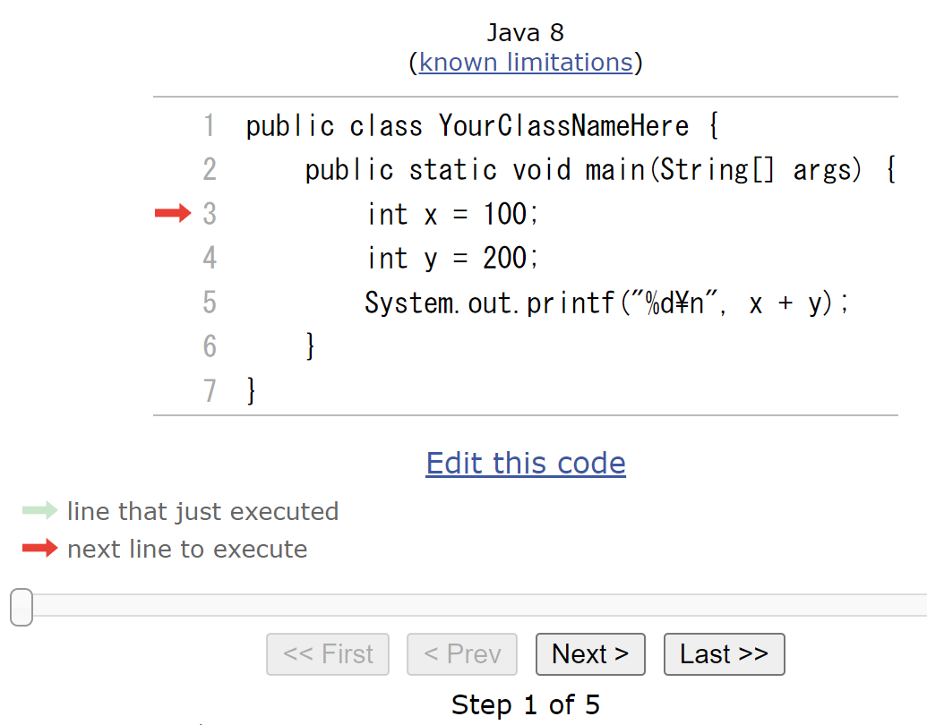
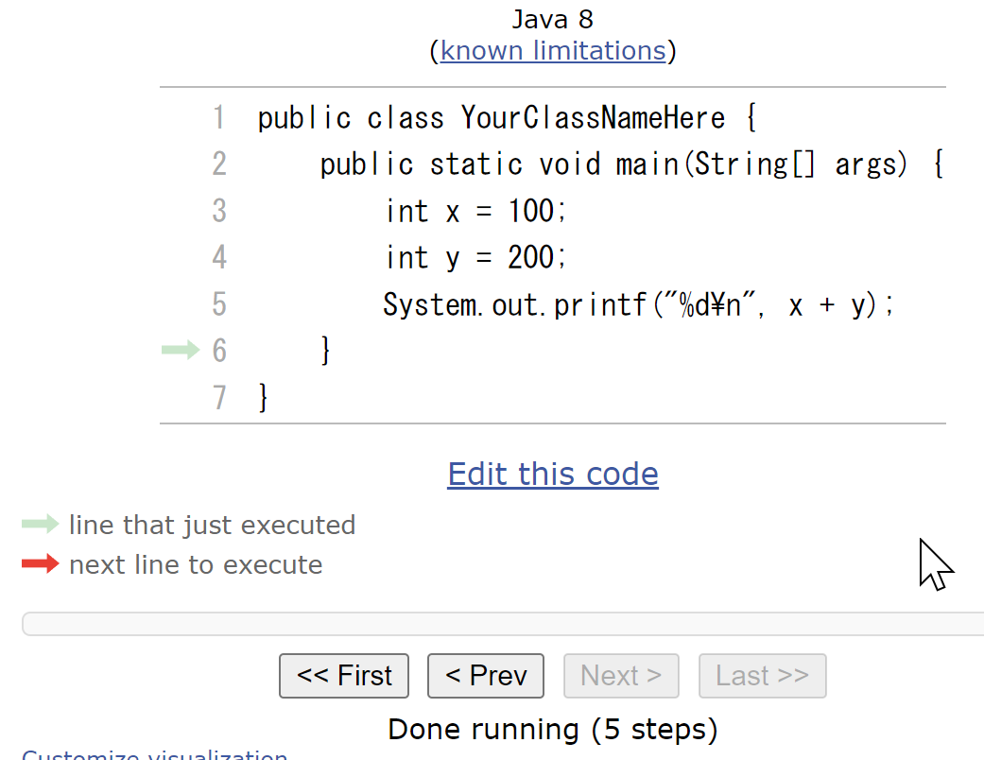
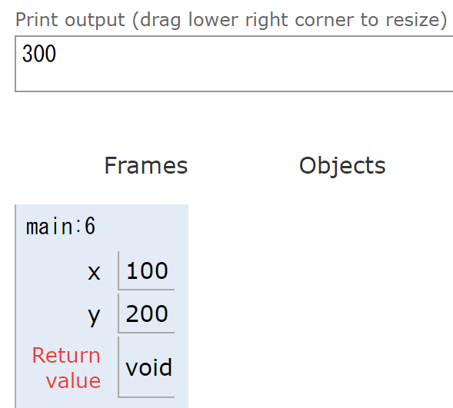
Java Tutor でのプログラム実行手順
(1)「Visualize Execution」をクリックして実行画面に切り替える
(2)「Last」をクリック．
(4)「Edit this code」をクリックして編集画面に戻る
(3) 実行結果を確認する．

Slide 8
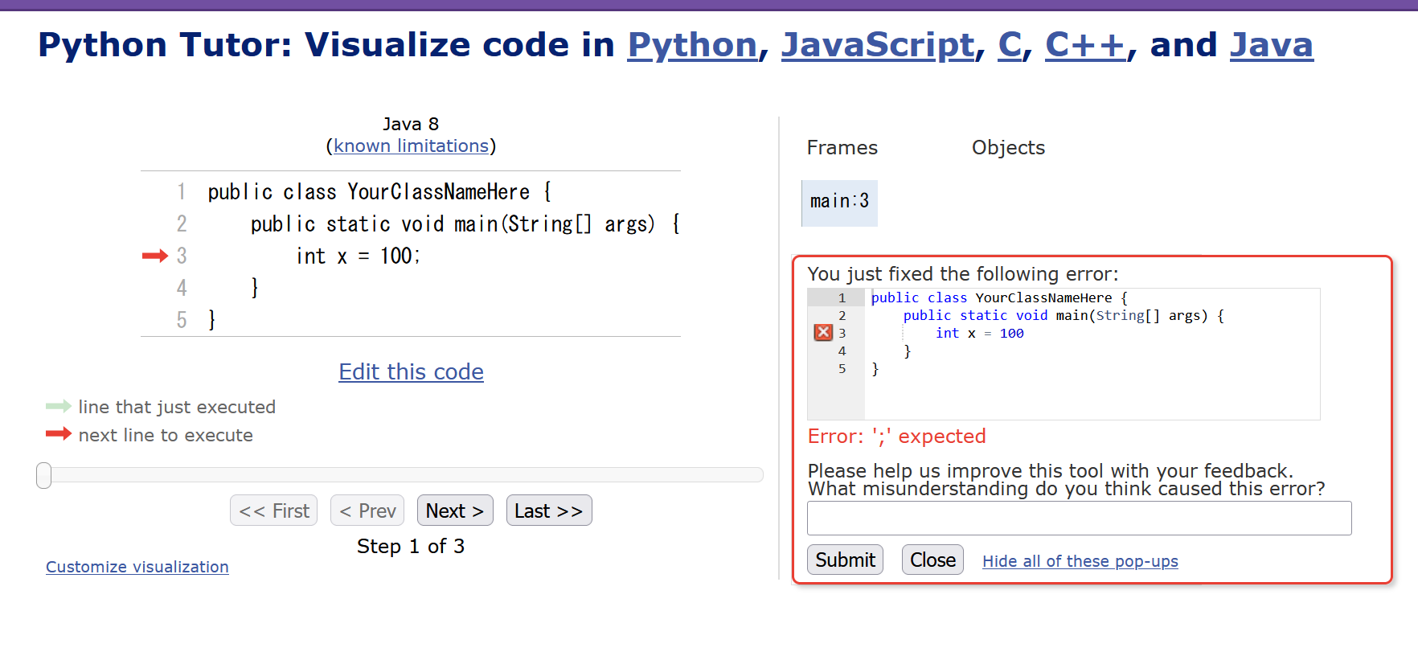
Java Tutor 使用上の注意点①
実行画面で，次のような赤の表示が出ることがある → 無視してよい
過去の文法ミスに関する確認表示
邪魔なときは「Close」

Slide 9
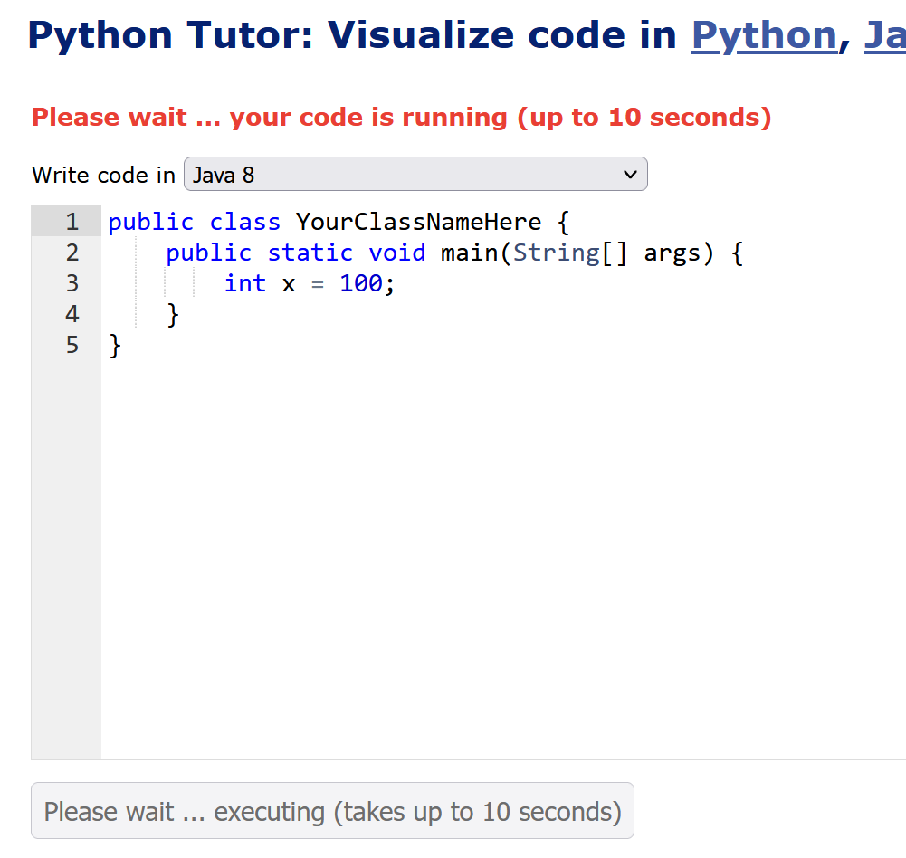
Java Tutor 使用上の注意点②
「please wait ... executing」のとき，１０秒ほど待つ．
→ 混雑しているときは， 「Server Busy・・・」
というメッセージが出ることがある．
混雑している．少し（数秒から数十秒）待つと自
動で表示が変わる（変わらない場合には，操作を
もう一度行ってみる）

Slide 10
5-1. リスト

Slide 11
リスト
リストは，同じ型の要素の並び
リストの要素には順序がある．０から始まる番号（添字）が付いている
要素の削除，挿入によりサイズが増減する
0
1
2
3
4
１５
８
６
３２
２３

Slide 12
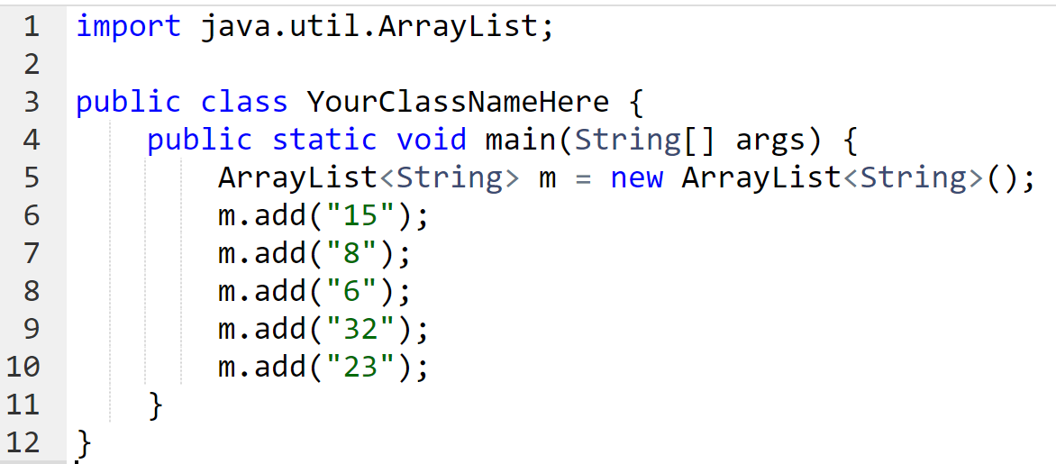
リストを生成するプログラム
１５
８
６
３２
２３
空のリストの
組み立て
add メソッドは
要素の挿入

Slide 13
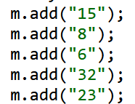





add メソッドは，要素の挿入

Slide 14

演習
資料：15 ～ 21
【トピックス】
  リスト
  ArrayList

Slide 15
① Java Tutor のエディタで次のプログラムを入れる
空のリストの
組み立て
add メソッドは
要素の挿入

Slide 16
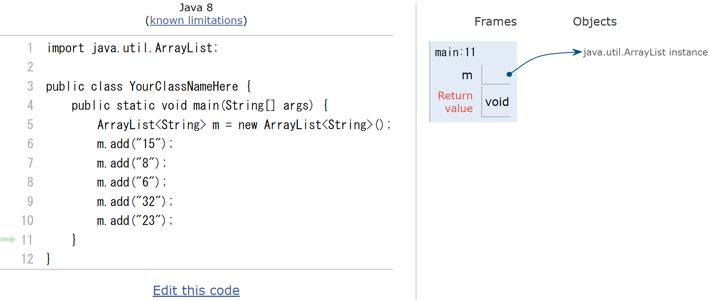
② 実行し，結果を確認する
（プログラムはあとで使うので消さないこと）
オブジェクト m が生成される．
（JavaTutor には，コレクションの
要素を表示する機能はない）
「Visual Execution」をクリック．そして「Last」をクリック．結果を確認． 「Edit this code」をクリックすると，エディタの画面に戻る

Slide 17
Java の ArrayList クラス
標準機能として，次のメソッドがある．
コンストラクタ ArrayList
要素の挿入 add
要素の削除 clear, remove
要素の取得 get
検索 indexOf
要素値の更新 set
要素数 size
など
リストの機能

Slide 18
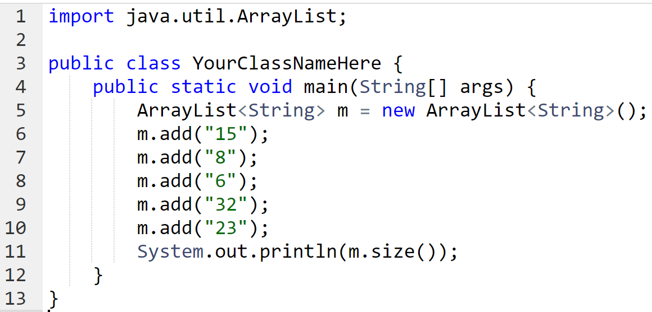
③ Java Tutor のエディタで次のプログラムを入れる
size で要素数を数える
この中で
メソッド size の呼び出し

Slide 19
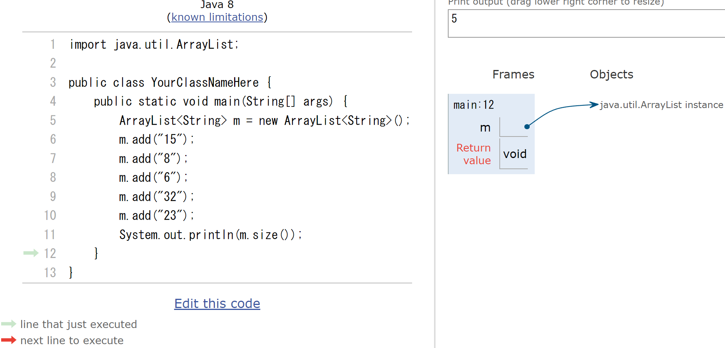
④ 実行し，結果を確認する
（プログラムはあとで使うので消さないこと）
サイズ 5
「Visual Execution」をクリック．そして「Last」をクリック．結果を確認． 「Edit this code」をクリックすると，エディタの画面に戻る

Slide 20
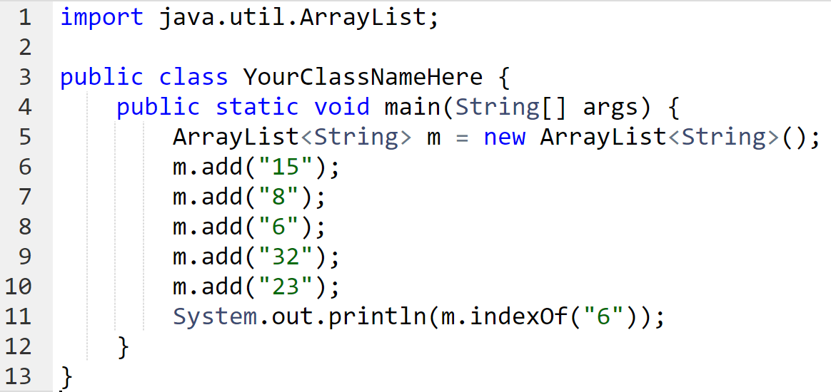
⑤ Java Tutor のエディタで次のプログラムを入れる
indexOf で，リストの中から「"6"」を探す．
この中で
メソッド indexOf の呼び出し

Slide 21
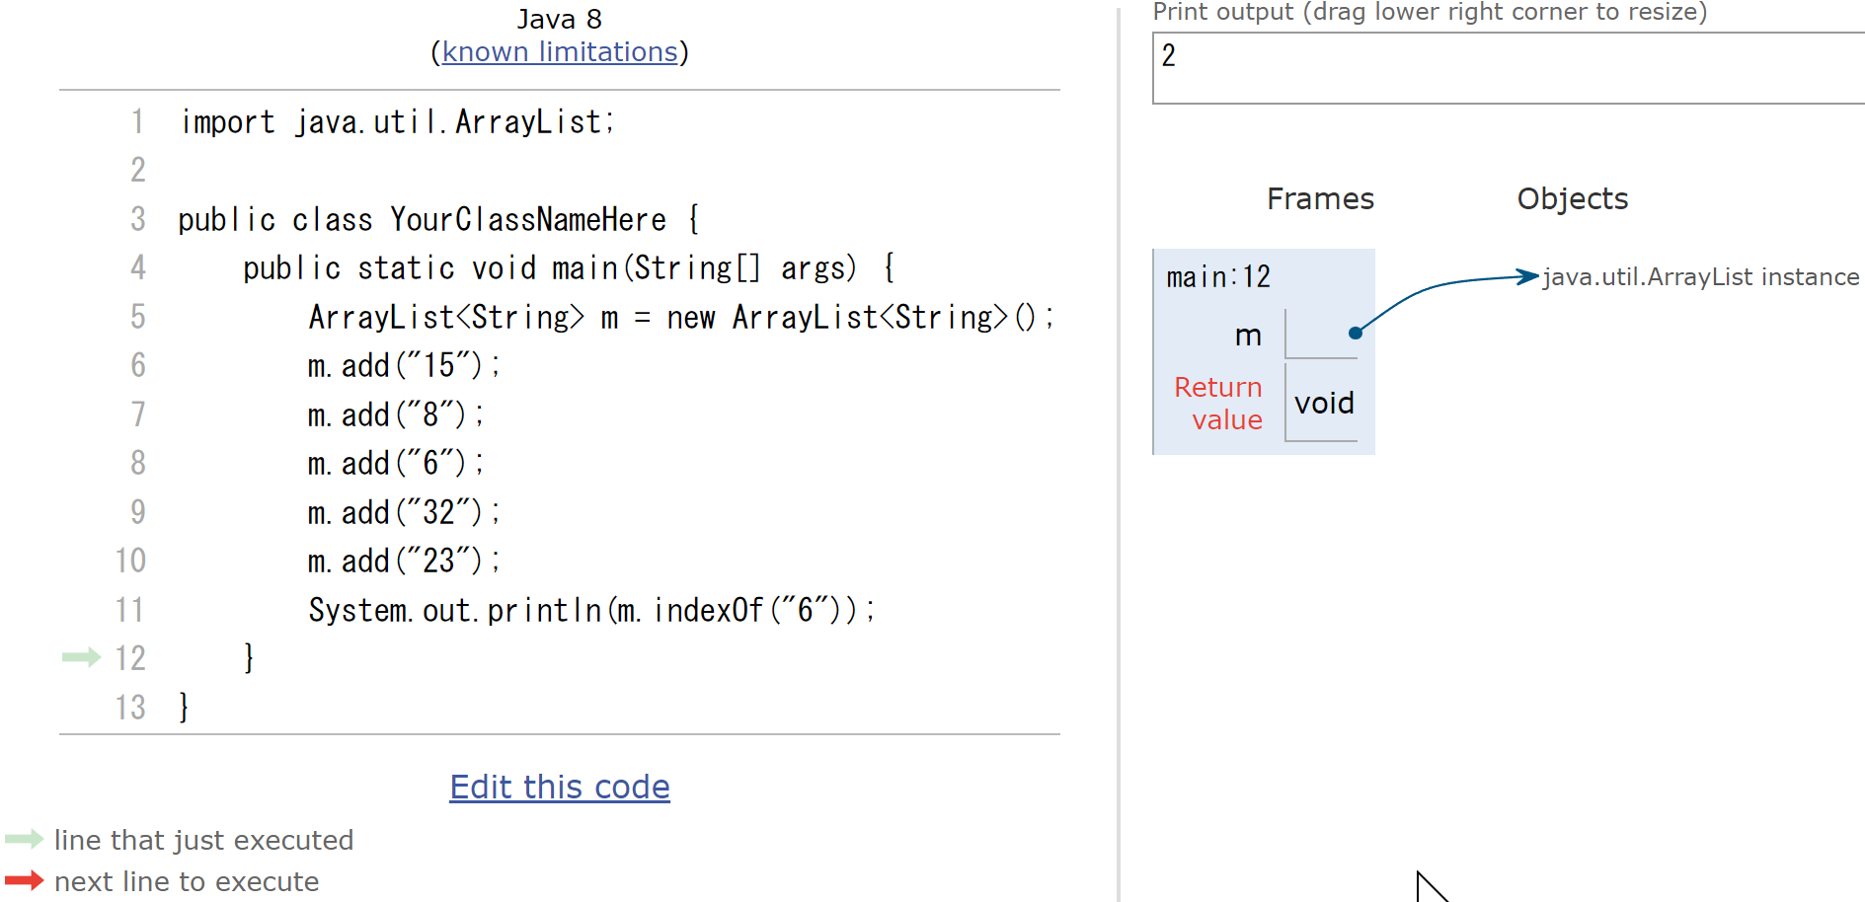
⑥ 実行し，結果を確認する
（プログラムはあとで使うので消さないこと）
2
「Visual Execution」をクリック．そして「Last」をクリック．結果を確認． 「Edit this code」をクリックすると，エディタの画面に戻る

Slide 22
5-2. リストを演習できる
オンラインサイトの紹介

Slide 23
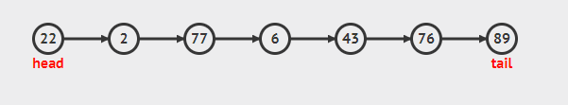
「リスト」を演習できる
オンラインサイトの紹介
リストは，同じ型の要素の並び

Slide 24
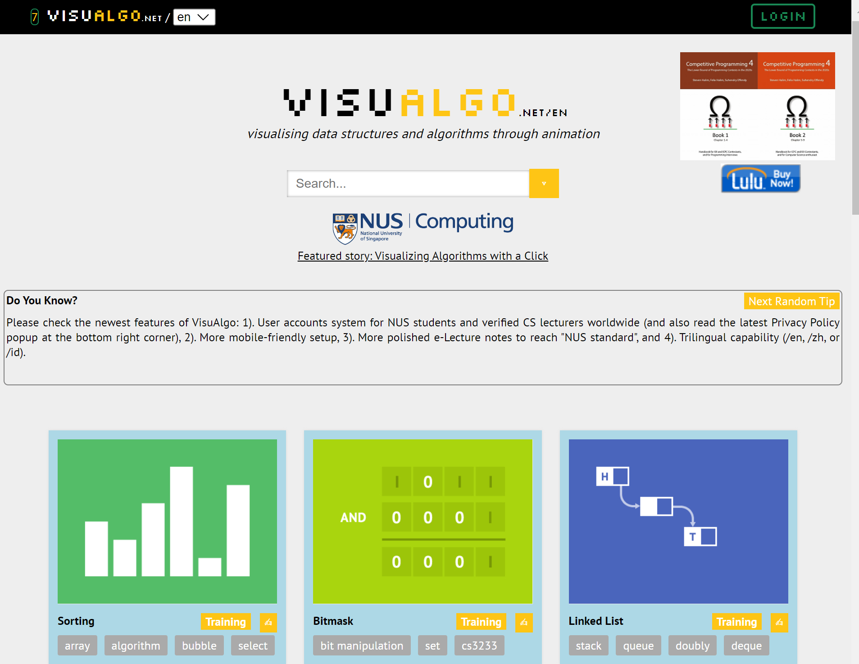
① ウェブブラウザを起動する
② 次の URL を開く
https://visualgo.net/ja
③ 「Linked List (連結リスト)」をクリック

Slide 25

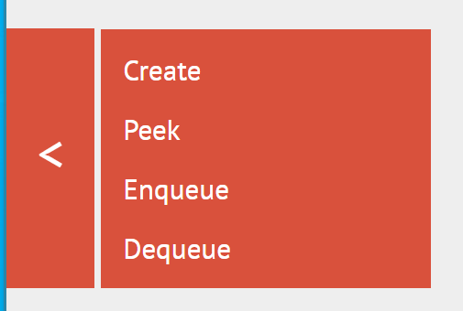
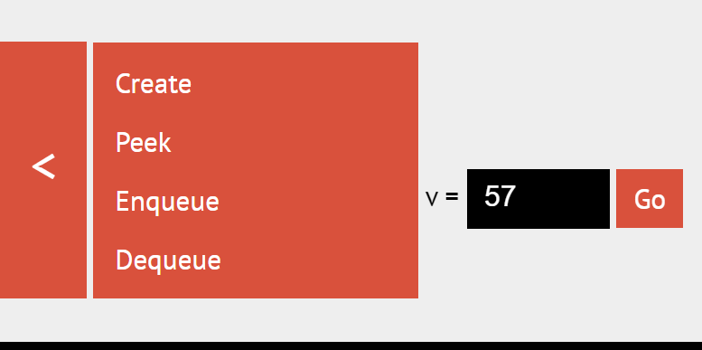
④ 説明が出る場合がある．ESC キーを押して，説明を消す
⑤ 左下のメニューで「Enqueue (入れる)」をクリックし，「Go」をクリック

Slide 26
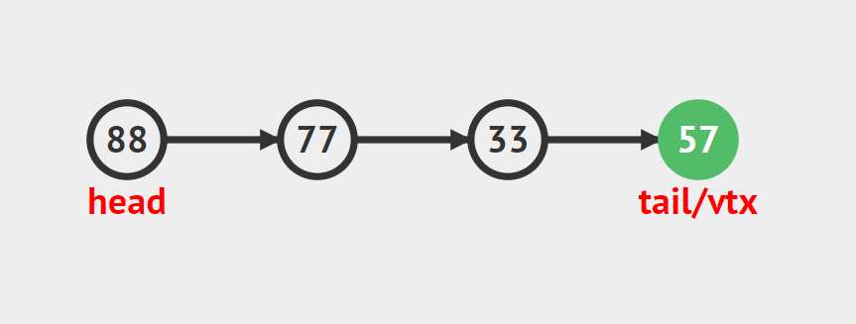
⑥ 末尾に挿入されるので，確認する

Slide 27
5-3. マップ

Slide 28
マップ (Map)
キー | 値（バリュー）
1 | Red
2 | Yellow
3 | Blue
マップは，キーと値（バリュー）のペア
の集まり
同じ値のキーは2回以上登場しない

Slide 29
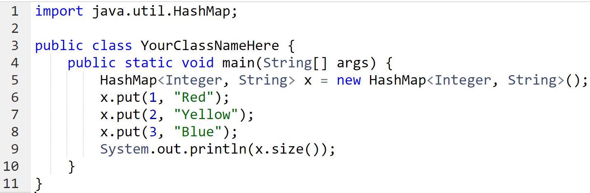
マップを生成するプログラム
空のマップの
組み立て
「put」は
要素の挿入
この中で
メソッド size の呼び出し

Slide 30
演習
資料：31 ～ 36
【トピックス】
  マップ
  HashMap

Slide 31
① Java Tutor のエディタで次のプログラムを入れる

Slide 32
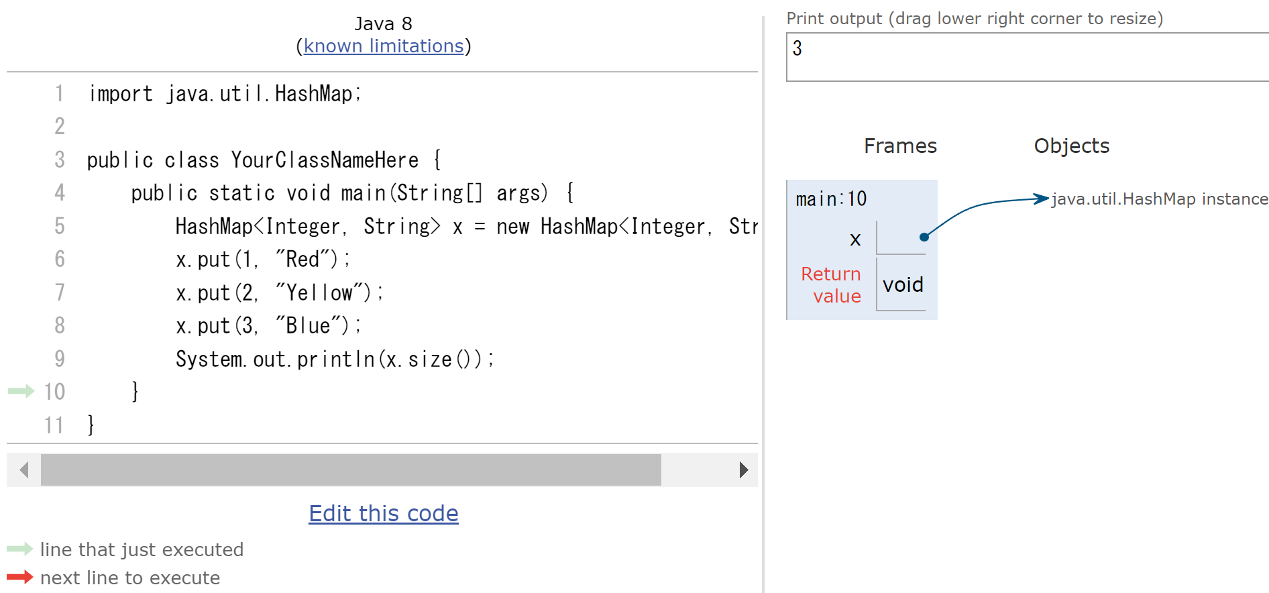
② 実行し，結果を確認する
（プログラムはあとで使うので消さないこと）
サイズ 3
「Visual Execution」をクリック．そして「Last」をクリック．結果を確認． 「Edit this code」をクリックすると，エディタの画面に戻る

Slide 33
Java の HashMap クラス
標準機能として，次のメソッドがある．便利．
コンストラクタ HashMap
要素の挿入 put
要素の削除 clear, remove
検索 get
要素数 size
など
マップの機能．ペアを扱うときに便利．

Slide 34
Java の HashMap クラスの get メソッド
キー | 値（バリュー）
1 | Red
2 | Yellow
3 | Blue
get メソッド
キーから値（バリュー）を得る
x.get(1) → 結果は「Red」
x.get(2) → 結果は「Yellow」
x.get(3) → 結果は「Blue」

Slide 35

③ Java Tutor のエディタで次のプログラムを入れる

Slide 36
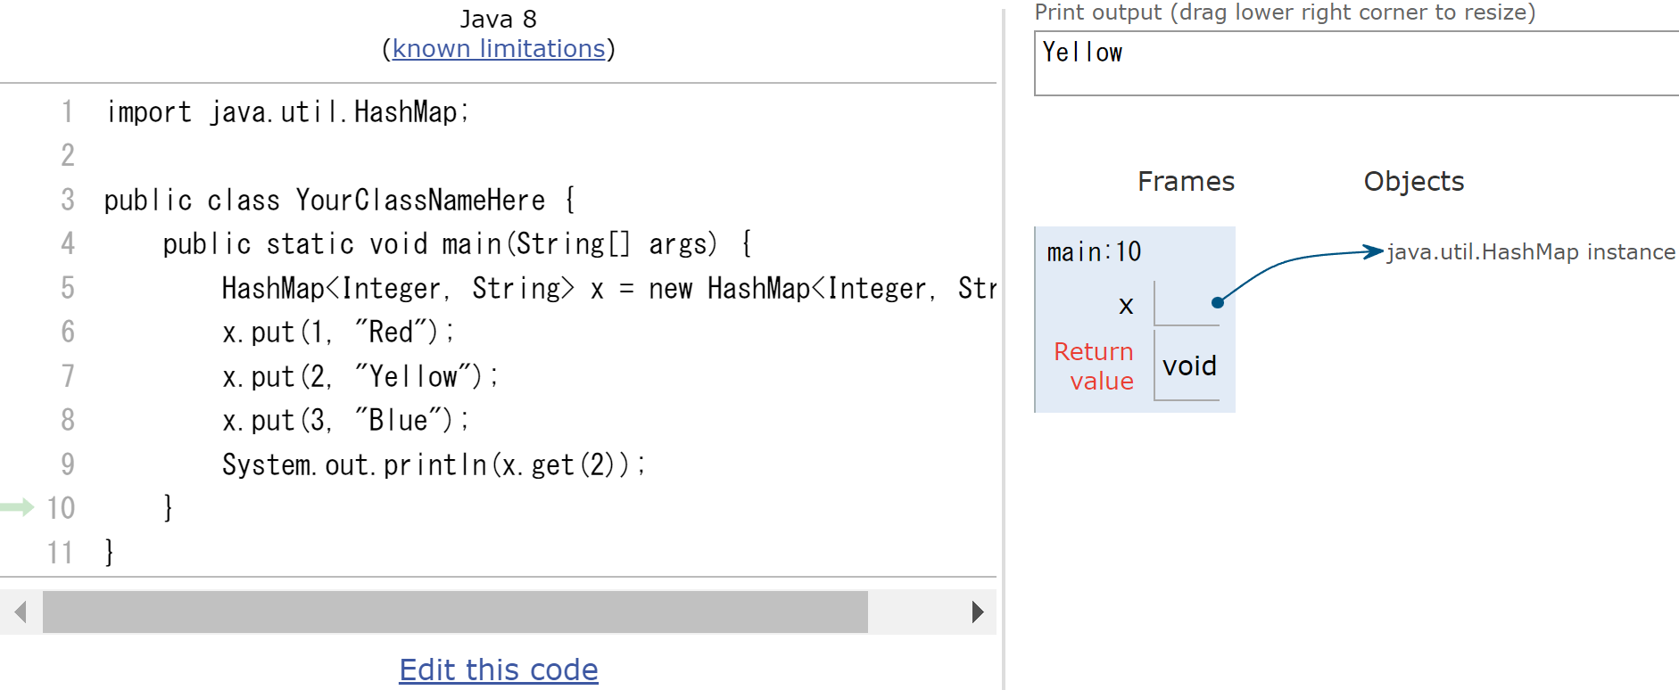
④ 実行し，結果を確認する
（プログラムはあとで使うので消さないこと）
「Visual Execution」をクリック．そして「Last」をクリック．結果を確認． 「Edit this code」をクリックすると，エディタの画面に戻る

Slide 37

マップの生成，要素の挿入，拡張 For文
まとめページ
マップの生成
要素の挿入
x: オブジェクト名
Integer:
キーのクラス名
String:
値（バリュー）の
クラス名
x : オブジェクト名
1, “Red”: 挿入したい要素

Slide 38
全体まとめ
複数データを扱うときの方法
単一のコレクション（リストやマップなど）で扱うことができる．
Java の標準機能に，コレクションがある．
検索，挿入，削除などを行いたい場合，単一のコレクション（オブジェクト）で扱う方が楽である．
リストは，順序のあるデータである．要素の削除，挿入によりサイズが増減する
マップは，キーと値（バリュー）のペアの集まりである．同じ値のキーは２回以上登場しない

Slide 39
関連ページ
Java プログラミング入門
GDB online を使用
https://www.kkaneko.jp/pro/ji/index.html
Java の基本
Java Tutor, GDB online を使用
https://www.kkaneko.jp/pro/pi/index.html
Java プログラム例
https://www.kkaneko.jp/pro/java/index.html

Slide 40
資料中のソースコード 5-1
import java.util.ArrayList;
public class YourClassNameHere {
public static void main(String[] args) {
ArrayList<String> m = new ArrayList<String>();
m.add("15");
m.add("8");
m.add("6");
m.add("32");
m.add("23");
System.out.println(m.size());
}
}

Slide 41
資料中のソースコード 5-3
import java.util.HashMap;
public class YourClassNameHere {
public static void main(String[] args) {
HashMap<Integer, String> x = new HashMap<Integer, String>();
x.put(1, "Red");
x.put(2, "Yellow");
x.put(3, "Blue");
System.out.println(x.size());
}
}

